Slide 1

Взаємний вплив культур різних національностей у формуванні історичного та та архітектурного обличчя міста Дніпра
Виконала учениця 8-В класу:
Дніпровський ліцей №31 "Пріоритет" ДМР
Номінація: «Історія-2026»
Всеукраїнський конкурс «МАН-Юніор Дослідник»
ЯКУБОВИЧ АЛЬБІНА Костянтинівна

Slide 2

НАУКОВИЙ АПАРАТ ДОСЛІДЖЕННЯ
МОЇ ЗАВДАННЯ:
Об’єкт: Етнічна історія міста Дніпра та особливості його соціокультурного розвитку.
•
Дослідити історію Катеринослава як «плавильного котла».
Предмет: Архітектурні та мовні прояви взаємодії української, єврейської, німецької та польської культур.
•
Провести фотофіксацію 12 об'єктів у Чечелівці та центрі.
•
Зіставити сучасний стан з архівними поштівками.
Мета: Виявити та проаналізувати візуальні сліди полікультурності у міському просторі.
•
Проаналізувати топоніміку міста.

Slide 3
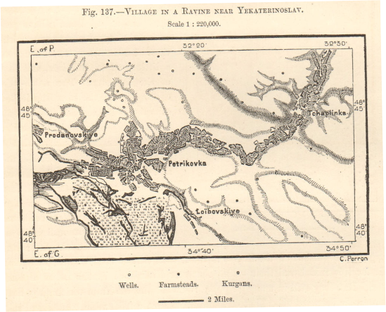
ДНІПРО ЯК "ПЛАВИЛЬНИЙ КОТЕЛ"
Я дослідила етнічний склад міста кінця XIX століття. Це був унікальний симбіоз націй:
● Українці: культурна основа та ремесла.
● Євреї: фінансовий та торговий двигун (35% населення).
● Німці-меноніти: промислова досконалість.
● Поляки: інженерна думка заводів.
Саме цей синтез я виявила у фундаменті архітектури міста.
Тут має бути архівне креслення плану міста 1890-х років.

Slide 4


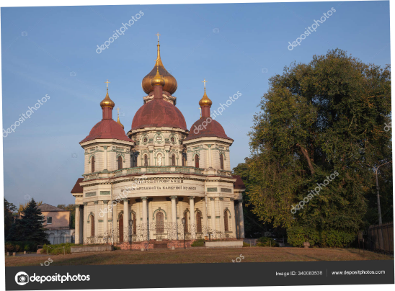
БРЯНСЬКА ЦЕРКВА: БАРОКО ТА ІНДУСТРІЯ
Я встановила, що Свято-Миколаївська церква є символом єднання культур:
•
Стиль: Українське бароко з елементами неокласицизму.
•
Фінансування: Польсько-бельгійський капітал Брянського заводу.
•
Зараз: Будинок органної та камерної музики.
Це приклад того, як релігійна споруда об'єднувала робітників різних націй.

Slide 5

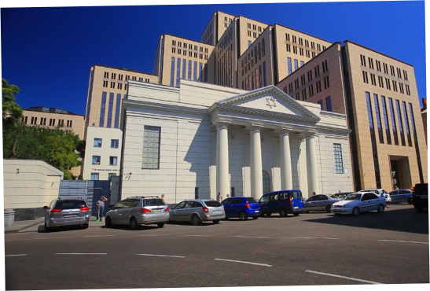
ЄВРЕЙСЬКА СПАДЩИНА: «ЗОЛОТА РОЗА»
Я виявила, що Хоральна синагога (1852 р.) є віссю культурного кварталу:
•
Первинний класицизм відображав загальноміські архітектурні тренди.
•
Сучасна реконструкція О. Дольника інтегрувала будівлю у комплекс «Менора».
Це демонструє, як єврейська культура формувала торговий та духовний центр Дніпра.
Інструкція: Сучасне фото синагоги поруч із архівною поштівкою.

Slide 6

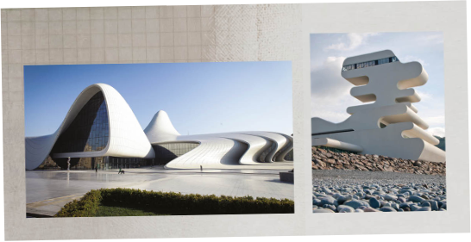
НІМЕЦЬКИЙ СЛІД: МЕНОНІТИ
Я провела аналіз німецької забудови на вул. М. Грушевського:
•
Раціоналізм: відсутність зайвого декору, функціональність.
•
Якість: досконала цегляна кладка, що збереглася досі.
Я виявила, що німецька громада задала високий стандарт якості для всього міського будівництва.

Slide 7

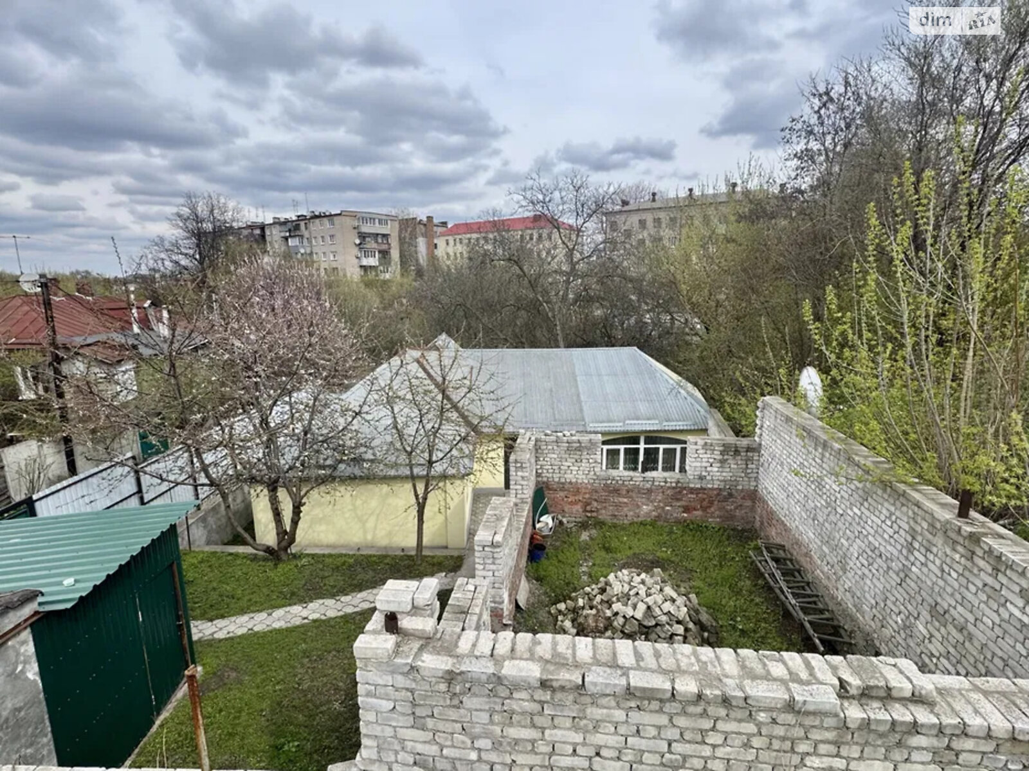
ЧЕЧЕЛІВКА: ЦЕГЛЯНИЙ СТИЛЬ
Я дослідила Чечелівський район, де проживали майстри Брянського заводу:
•
Характерний «цегляний стиль» (brick style).
•
Вплив польської та бельгійської архітектурної традиції в декорі робітничих колоній.
•
Я виділила унікальну пластику фасадів, створену за допомогою фігурної цегли.

Slide 8


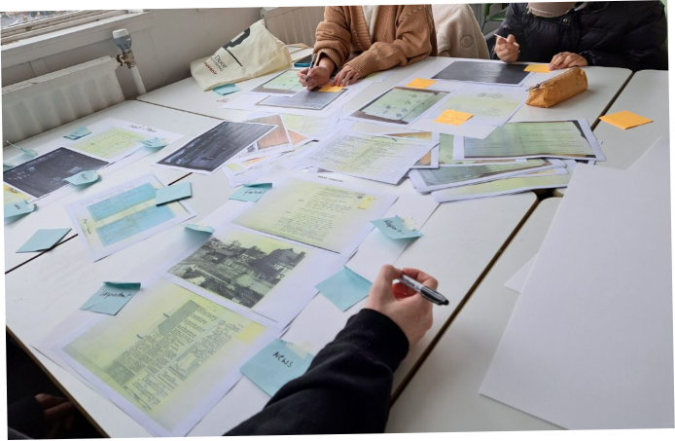
ОСОБИСТИЙ ВНЕСОК: ПОЛЬОВИЙ ЕТАП
12
ОБ'ЄКТІВ ФОТОФІКСОВАНО МНОЮ
Я порівняла кожен з них з архівними джерелами 1900-х років.
Мій метод: знаходження точного ракурсу з архівної поштівки для фіксації змін у архітектурному обличчі будівель.

Slide 9
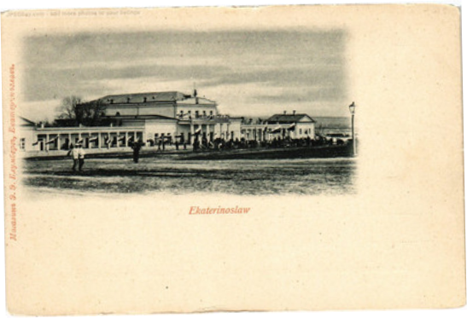
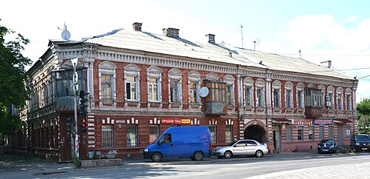
АНАЛІЗ: ЧАС ТА ТРАНСФОРМАЦІЯ
Архівна поштівка (1905 р.)
Вулиця Щепкіна
Я виявила: незважаючи на зміну контексту, етнічний код забудови Чечелівки залишається домінуючим.

Slide 10
ТОПОНІМІКА: КАРТА КУЛЬТУР
МІЙ АНАЛІЗ НАЗВ ВУЛИЦЬ СТАРОГО КАТЕРИНОСЛАВА:
Вулиця (історична назва) | Національний контекст | Вплив на обличчя міста
Менонітська | Німецька громада | Промислові млини, школи
Польська | Польська діаспора | Будинки інженерної еліти
Єврейська | Єврейська громада | Торгові ряди, синагоги
Я виявила, що топоніми чітко маркували зони культурного впливу кожної нації.

Slide 11

ЛЕКСИКОН ТА КУЛЬТУРНІ СЛІДИ
МОВНІ ВІДБИТКИ ВЗАЄМОДІЇ:
Я дійшла висновку: архітектурне обличчя міста доповнювалося його унікальним «звучанням», де мови різних націй перепліталися так само, як і архітектурні стилі.
➔
«Катеринославська цегла»: термін, що об'єднав німецьку технологію та українську глину.
➔
Заводські терміни: запозичення з польської та французької мов у середовищі металургів.
➔
Торговельний сленг: ідишизми, що стали частиною міського фольклору.

Slide 12

ВИСНОВКИ МОЄЇ РОБОТИ
1.
Дніпро — це ансамбль: я довела, що жодна культура не домінувала, а лише доповнювала іншу.
2.
Візуальний код: архітектура «цегляного стилю» та бароко є спільним набутком націй.
3.
Збереження: моя фотофіксація 12 об'єктів вказує на гостру потребу захисту Чечелівки як пам'ятки полікультурності.
Дослідниця Альбіна Якубович, 2026

Slide 13
ВИКОРИСТАНІ ДЖЕРЕЛА
•
Музей історії Дніпра: midnipro.dp.ua
Дякую за увагу!
•
Архів "Старий Катеринослав": tfde.dp.ua
Я готова відповісти на ваші запитання.
•
Енциклопедія Сучасної України: esu.com.ua
•
Державний архів Дніпр. обл.: dadon.gov.ua

Slide 14






IMAGE SOURCES
https://i.ebayimg.com/images/g/l6YAAOSwY3RmF9jy/s-l1200.jpg
Source: www.ebay.co.uk
https://st3.depositphotos.com/1005991/34008/i/1600/depositphotos_340083538-stock-photo-st-nicholas-bryansk-cathedral-organ.jpg
Source: depositphotos.com
https://upload.wikimedia.org/wikipedia/commons/c/c3/%D0%92%D0%B8%D0%B4_%D0%BD%D0%B0_%D1%86%D0%B5%D0%BD%D1%82%D1%80_%C2%AB%D0%9C%D0%B5%D0%BD%D0%BE%D1%80%D0%B0%C2%BB_%D1%81_%D1%83%D0%BB._%D0%A8%D0%BE%D0%BB%D0%BE%D0%BC-%D0%90%D0%BB%D0%B5%D0%B9%D1%85%D0%B5%D0%BC%D0%B0.jpg
Source: en.wikipedia.org
https://www.redpepper.org.uk/wp-content/uploads/2025/02/247-Soviet-Architecture.jpg
Source: www.redpepper.org.uk
https://www.unicef.org/sites/default/files/styles/press_release_feature/public/20240906_Ukraine_Statement.webp?itok=TIlbdfM0
Source: www.unicef.org
https://www.tetrarchs.org/wp-content/uploads/2025/02/Kingston-Art-School-arhaeological-workshop-01-Oct-2024-ASG-photos-5-1024x657.jpg
Source: www.tetrarchs.org

Slide 15

IMAGE SOURCES
https://i.ebayimg.com/images/g/hUIAAeSwPPxnt60G/s-l400.jpg
Source: www.ebay.com

